Slide 1
Инициативный проект:
«Спортивно - досуговая площадка “Дружба поколений”
Инициатор: Юдина Мария Андреевна

Slide 2
Описание проекта
Целью и задачей инициативного проекта является создание комфортных и благоприятных условий для занятий спортом жителей всех возрастов жилого поселка 2.
Жителям нашего округа необходима данная площадка с развивающим и современным оборудванием. Она предоставит возможность для проведения экологических оздоровительных мероприятий.
А, главное, покажет пример сотрудничества между людьми не только разных возрастов, но и к детям с особенностями развития, так как по близости находится школа №128.
Стоимость проекта 452 186,09 руб.

Slide 3
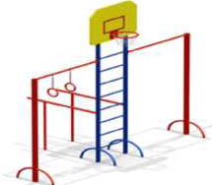
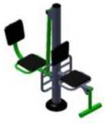
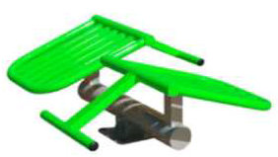
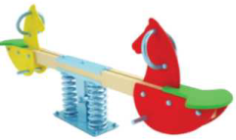
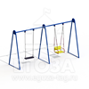
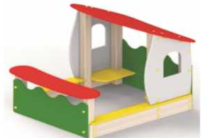

Перечень оборудования
№ | Наименование | Рисунок
1 | Спортивный комплекс ДхШхВ 3240х1200х2400 мм
2 | Тренажер Флекс+жим ногами ДхШхВ 1700×600×1900 мм
3 | Тренажер для мышц пресса ДхШхВ 1030×1330×470 мм
4 | Качалка на пружине двойная Лошадка ДхШхВ 2100×320×795 мм
5 | Качели смешанные на металлических стойках ДхШхВ 3650×1083×2400 мм
6 | Песочница "Боровичок" ДхШхВ 1780х1420х1560 мм
7 | Песок

Slide 4

Спортивно-досуговая площадка “Дружба поколений”

